Slide 1
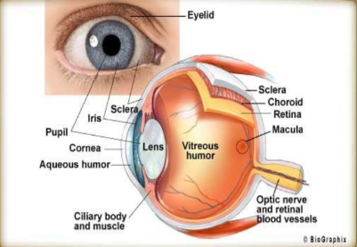
رتینوپاتی(مشکلات شبکیه)
معاونت بهداشتی دانشگاه علوم پزشکی کرمان تیر98

Slide 2
تعریف رتینوپاتی
  رتینوپاتی نارسی یاROP ( (retinopathy of prematurity بیماری عروق شبکیه در نوزادان نارس می باشد و به دلیل رشد غیر طبیعی رگ های خونی در شبکیه نوزاد ان نارس، می تواند به طیف وسیعی از اختلالات بینایی، از نقایص قابل اصلاح در حدت بینایی تا جدا شدن شبکیه و کوری منجر شود.
  Retinبه معنی شبکیه و pathyبه معنی آسیب می باشد.
  این بیماری از سال 1947 شناخته شده است.

Slide 3
سیر بیماری
پس از اینکه نوزاد به صورت نارس متولد میگردد، بواسطه اینکه مقدار اکسیژن موجود در هوای محیط از مقدار اکسیژن داخل رحمی بیشتر است و نوزاد فاقد عروق خونی شبکیه به طور کامل می باشد، این امر موجب ترشح ماده ای به نام VEGFدر قسمتی از شبکیه که خونرسانی کم است میگردد و در نتیجه رگ سازی های جدید شبکیه رخ داده و باپیشرفت رگ سازی موجبات جداشدن شبکیه و سپس کوری نوزاد د رمراحل پیشرفته را فراهم میآورد.
این بیماری در اغلب موارد قابل پیشگیری و در صورت انجام معاینات غربالگری و تشخیص به موقع قابل درمان است.
در صورت عدم تشخیص به موقع، بیماری پیش رونده بوده و به سرعت منجر به نابینایی می گردد.
اقدامات درمانی در مراحل اولیه بیماری اثر بخش تر بوده ولی در مراحل انتهایی بیماری درمان بسیار مشکل و در بضی موارد غیر ممکن می باشد.

Slide 4
گروه هدف رتینوپاتی
تمام نوزادانی که با سن حاملگی کمتر از 34 هفته(33هفته و6 روزیا کمتر) و یاوزن 2000گرم یا کمتر متولد میشوند باید از لحاظ رتینوپاتی نارسی معاینه و غربالگری شوند.
سایرعوامل خطری که احتمال ابتلا به این بیماری را زیاد میکنند شامل موارد ذیل می باشند:
نیاز به اکسیژن در هفته اول پس از تولد
وجود مشکلاتی در سلامتی نوزاد بلافاصله پس از تولد
مجموعا همه نوزادانی که صرف نظر از سن حاملگی و وزن تولد، مسیر درمانی پیچیده ای را در بخش مراقبت ویژه نوزادان، مانند اکسیژن درمانی و تعویض خون طی کرده، یا وضعیت ناپایدار بالینی داشته باشند و یا توسط پزشک معالج در معرض خطر تشخیص داده شوند، می بایست از نظر رتینوپاتی معاینه شوند.

Slide 5
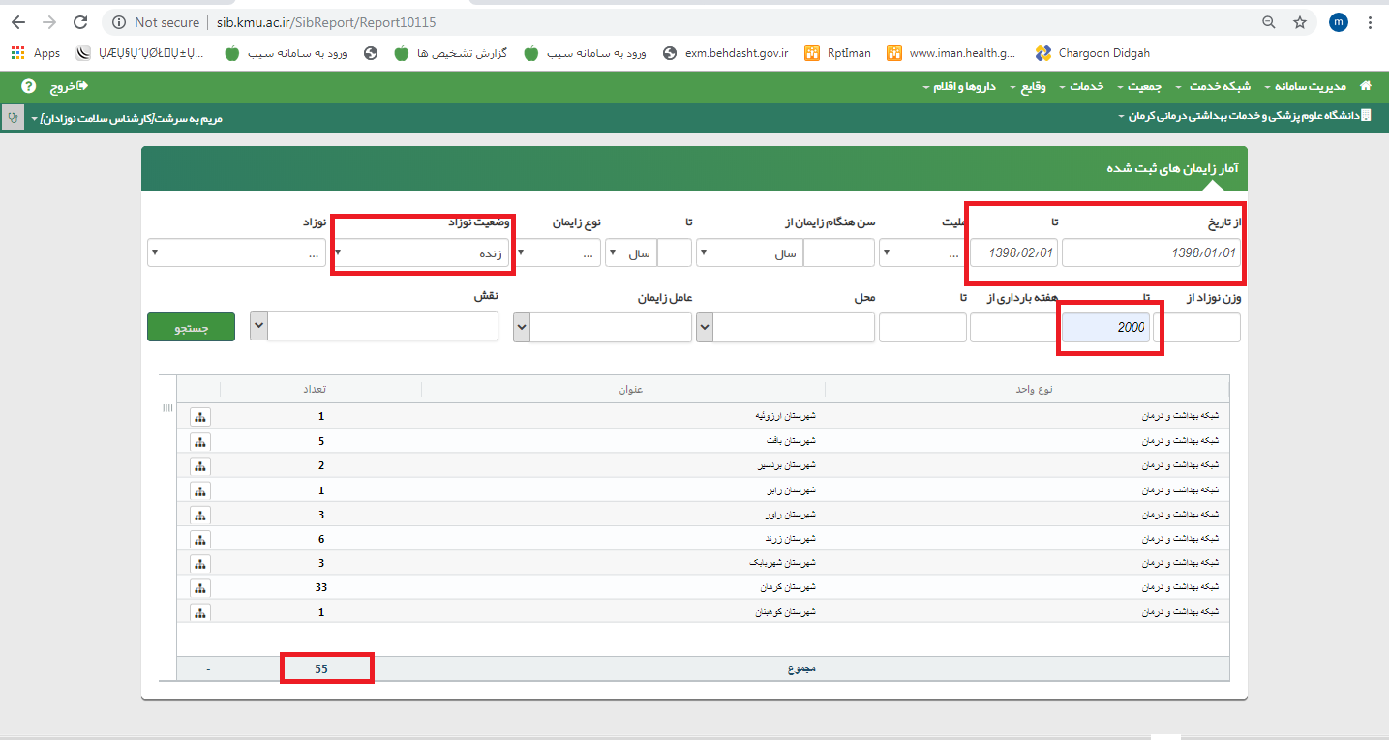
گزارش گیری گروه هدف در سامانه سیب

Slide 6
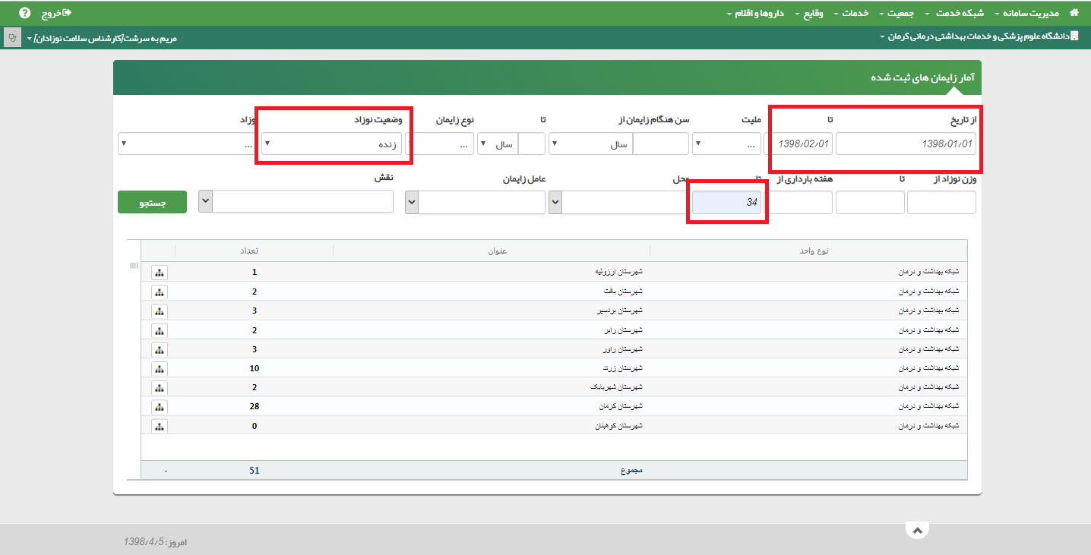
پس از استخراج تعداد موارد با وزن 2000 گرم و کمتر و سن 34 هفته و کمتر لازم است به این نکته توجه کرد که ممکن است نوزادی هم کم وزن و هم سن بارداری کمی داشته باشد .این نوزاد در هر دو مرتبه شمرده شده است.لذا لازم است این نوزادان را هم از سامانه استخراج و تعدا کل نوزادان گروه هدف را به گونه ای دیگرمحاسبه نماییم.

Slide 7
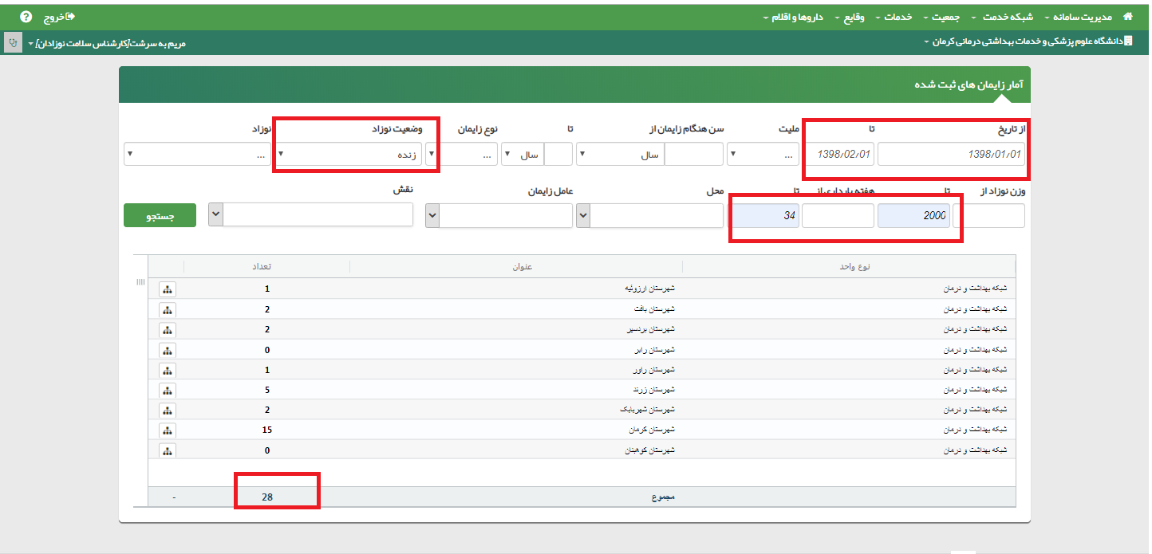
به لحاظ اینکه این 28 نوزاد هم در کم وزن ها و هم در سن بارداری کمتر از 34 هفته شمرده شده اند، عدد 28 را از مجموع دوعدد قبل کم میکنیم
78 = 28- (55+51)

Slide 8
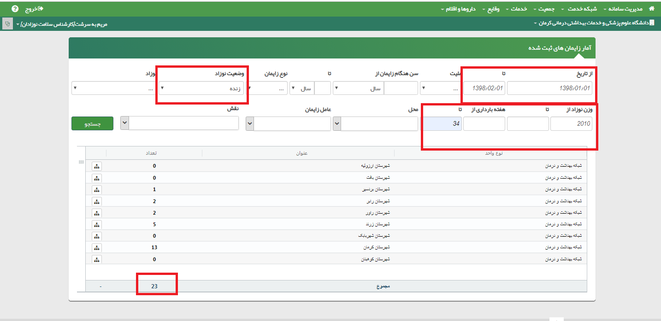
جهت اطمینان از روش گفته شده:
-در سن کمتر از 34 هفته 51 نوزاد داشتیم.
-در همین سن ، وزن کمتر از 2000گرم را به فیلتر اضافه نموده و تعداد نوزاد ان به 28 رسید.
مجدادا در همین سن، تعداد نوزاد ان بالای 2000 گرم را فیلتر کردیم،عدد حاصله23 شد.
عدد 51 مجموع 23 و 28 است.
بنابراین مطمئن میشویم که ما 28 نوزا داریم که در هردو گروه مشترک است.

Slide 9
سن اولین نوبت معاینه چشم
زمان بروز رتینوپاتی نارسی با سن نوزاد ارتباط دارد.مشاهده شده است زمان بروز رتینوپاتی نارسی شدید با سن اصلاح شده نوزاد(مجموع سن حاملگی و هفته های پس از تولد)ارتباط بیشتری دارد.
یعنی نوزادانی که با سن حاملگی کمتری متولد میشوند، زمان بیشتری طول میکشد تا ابتلا به رتینوپاتی نارسی را نشان دهند.
برهمین اساس نوزادان متولد شده با سن حاملگی 27 هفته یا بیشتر، می بایست 4هفته پس از تولد معاینه و غربالگری شوند.
زمان اولین معاینه در نوزادان متولد شده با سن حاملگی کمتر از 27طبق جدول محاسبه میگردد.

Slide 10
جدول محاسبه سن نوزاد در اولین مراجعه
زمان اولین معاینه پس از تولد (هفته/روز) | سن حاملگی در زمان تولد (هفته)
9هفته پس از تولد یا 63 روزگی | 22
8هفته پس از تولد یا 56 روزگی | 23
7هفته پس از تولد یا 49روزگی | 24
6هفته پس از تولد یا 42 روزگی | 25
5هفته پس از تولد یا 35 روزگی | 26
4هفته پس از تولد یا 28 روزگی | 27 و بیشتر

Slide 11
در نوزادان بستری، غربالگری بر بالین نوزاد انجام می پذیرد و انجام معاینه و غربالگری پس از ترخیص نوزاد از بیمارستان در مراکز معین انجام میگیرد.
این معاینه توسط یک چشم پزشک که در معاینه شبکیه تبحردارد و در درمانگاه چشم یا در بخش مراقبت ویژه نوزادان انجام می گیرد.
اگرچه ممکن است این مشکل خودبخود رفع شود، اما پزشک در موارد شدید با لیزر درمانی یا تزریق دارودر عروق داخل چشم، نوزاد را درمان میکند.
در صورت عدم تشخیص و درمان به موقع این عارضه می تواند به اختلالات شدید بینایی و حتی نابینایی منجر شود.

Slide 12
نحوه معاینه چشم نوزادان
چشم پزشک ابتدا با استفاده از قطره های گشاد کننده، مردمک را باز کرده و سپس با استفاده از افتالموسکوپ شبکیه را می بیند.
در حین معاینه پدر یا مادر میتوانند کودک را نگه دارند و به معاینه کمک کنند.
صرف نظر از اینکه بیمار به درمان نیاز داشته باشد یا خیرباید در فواصلی که مجددا چشم پزشک مشخص میکند تحت معاینه دوباره قرار گیرد.
معاینات دوره ای برای تشخیص اینکه پیشرفت بیماری متوقف شده و به درمان نیاز و جود دارد یا خیر لازمند.
وقتی که عروق چشم کامل شوند و خطر درگیری شبکیه چشم رفع شود، معاینات متوقف می شوند.
حتی در این صورت نوزادان نارس بیشتر از سایر نوزادان در معرض مشکلات بعدی چشمی قرار دارند و لازم است در صورت بروز علایمی که ذکر خواهد شد مجددا معاینه بینایی شوند.

Slide 13
کودکانیکه در نوزادی به ROP مبتلا شده اند باید از نظر علائم فوق که ممکن است نشانه هایی از ابتلا باشند مورد توجه قرار گیرند.
نگه داشتن اجسام نزدیک چشم
مشکل در دیدن فاصله دور
بستن و تنگ کردن یک چشم
بی میلی نسبت به استفاده از یک چشم
افت ناگهانی دید
انحراف چشم

Slide 14
درمان
برخی از نوزادانی که بیماری آن ها خفیف یا متوسط است، بدون نیاز به درمان بهبود می یابند. اما در صورتیکه بیماری نوزاد شدید باشد، درمان لازم است.
برای جلوگیری از افزایش غیر طبیعی عروق شبکیه بیشتر از لیزر درمانی استفاده می شود.گاهی نیز ممکن است نیاز به تزریق دارو در داخل چشم باشد.
این درمان ها معمولا در اتاق عمل انجام شده و ممکن است نیاز به بیهوشی داشته باشد.

Slide 15
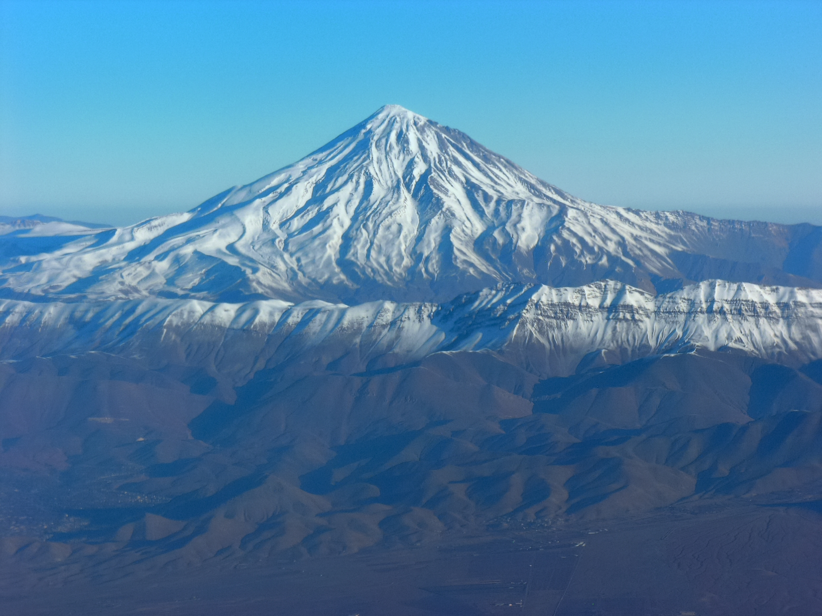
تشکر

